Slide 1
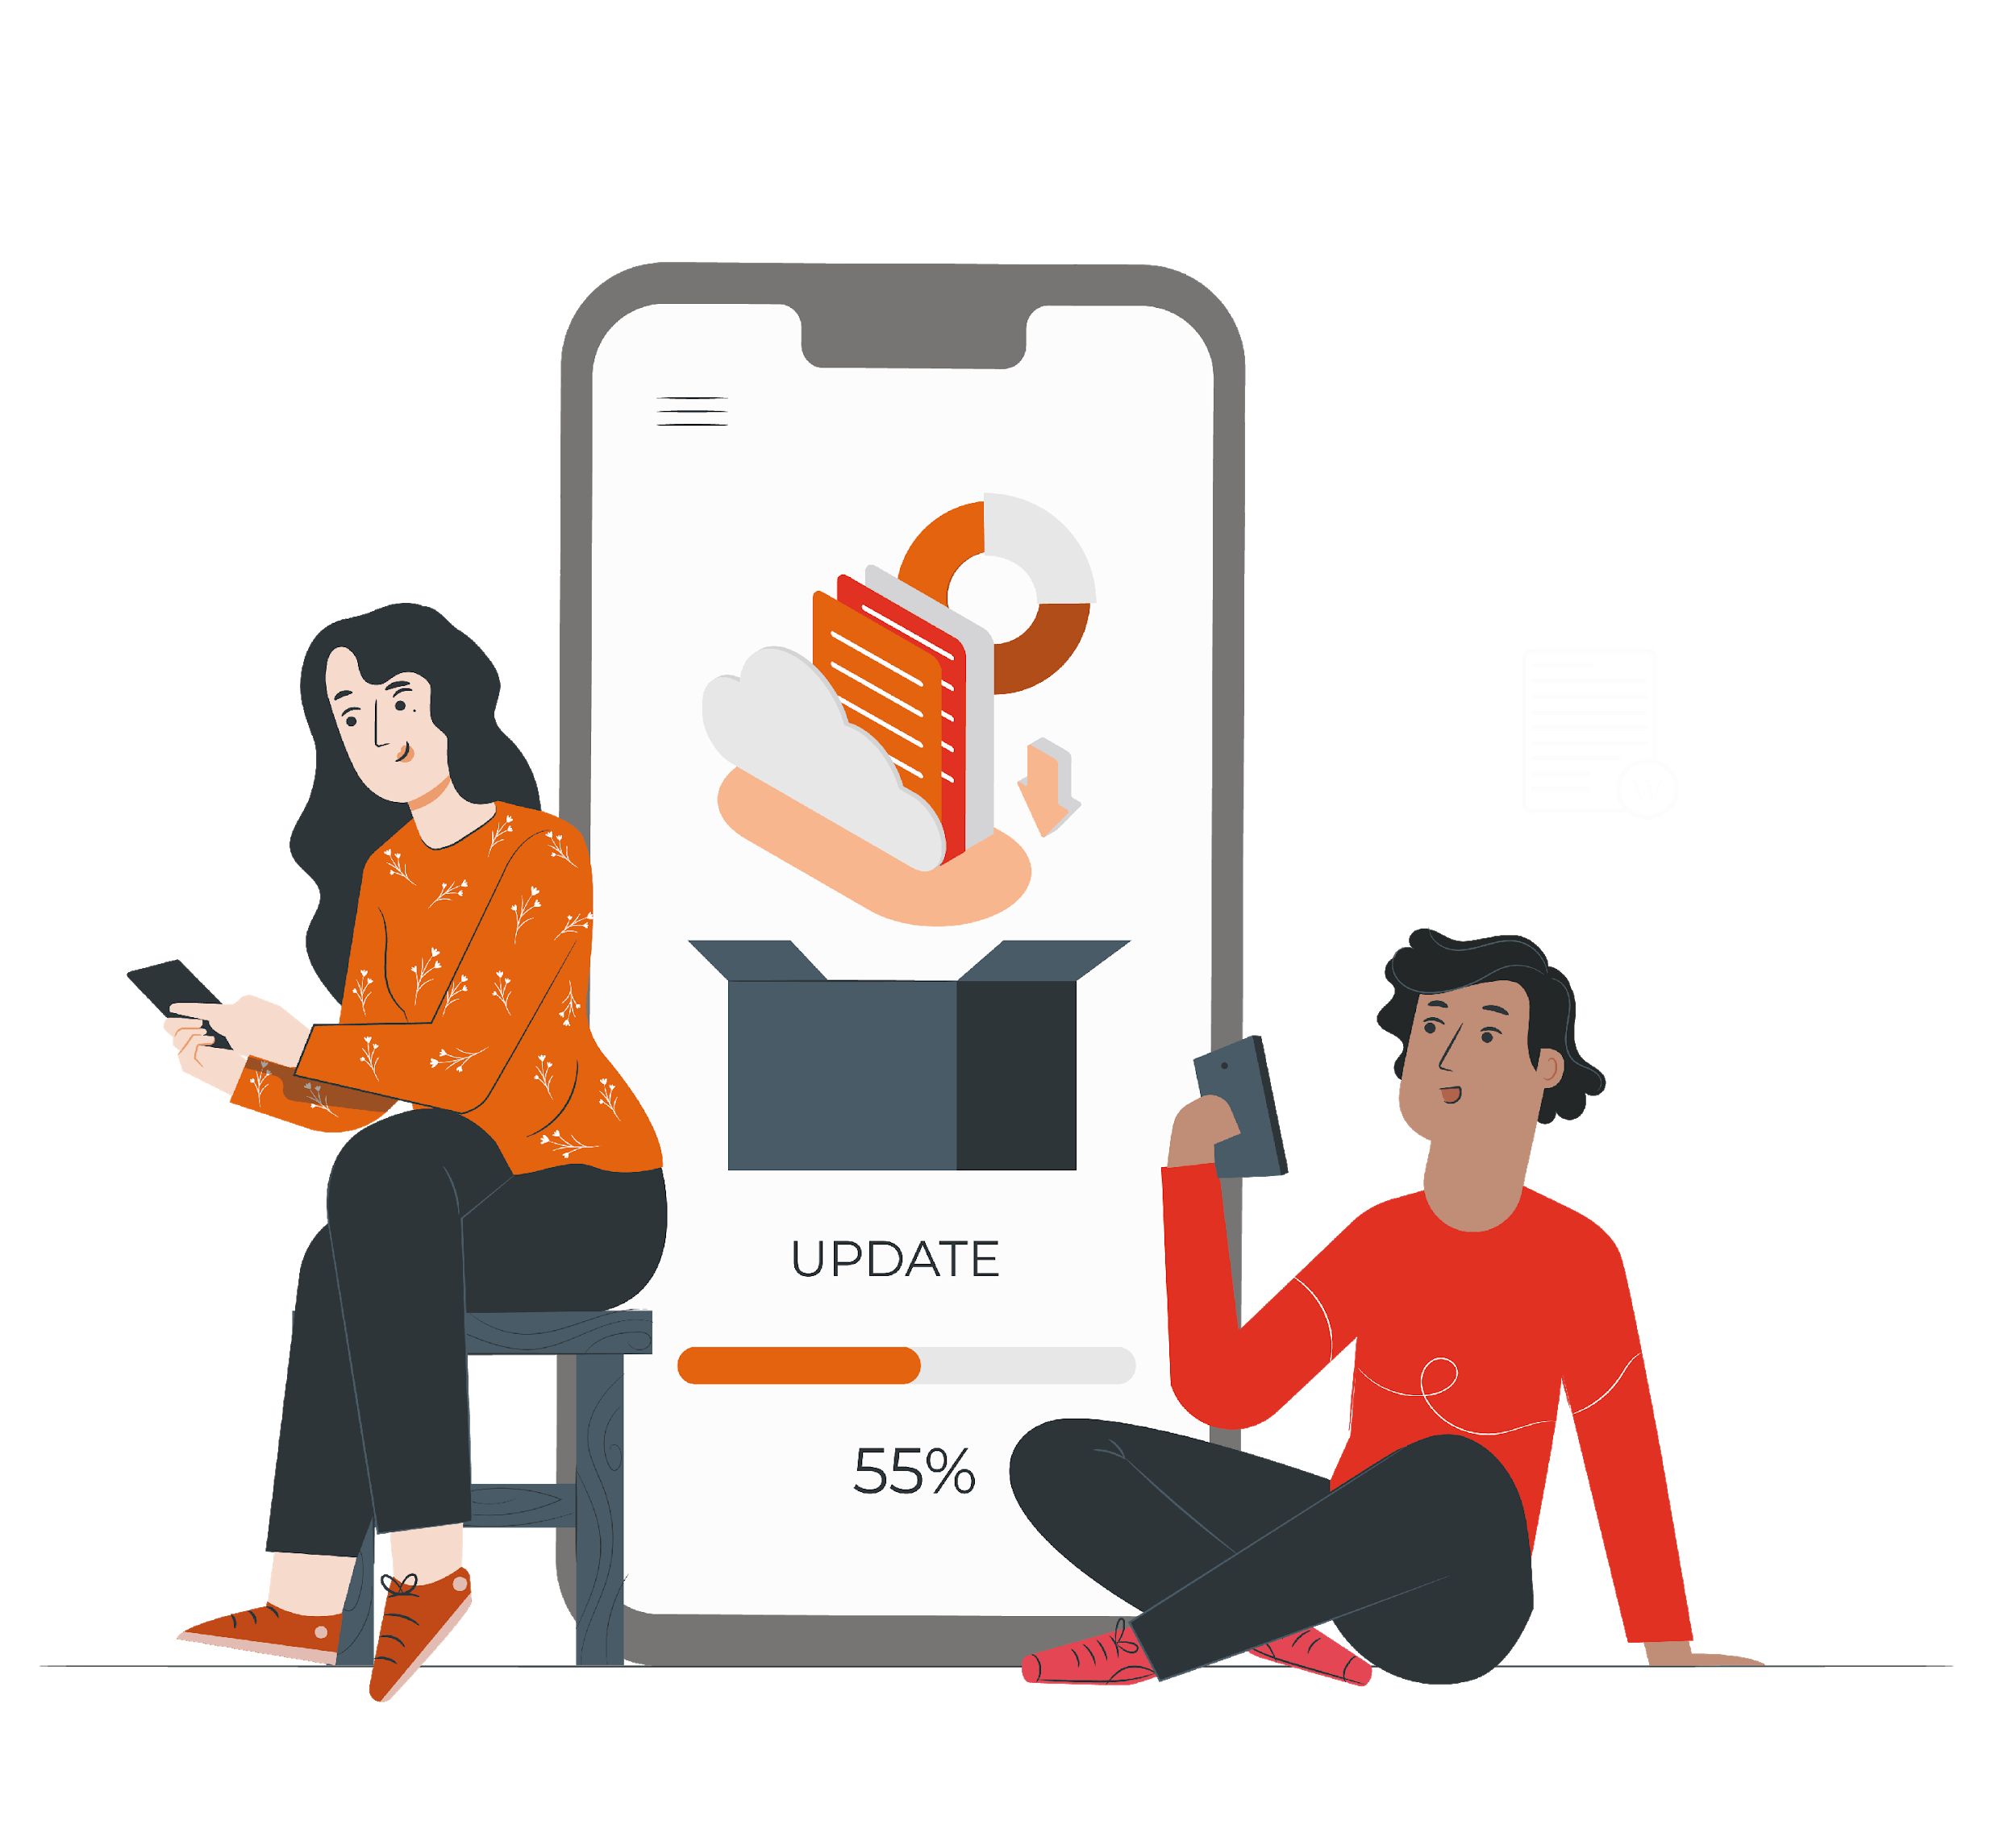
PLAN COMÚN | NIVEL 3° MEDIO
MÓDULO 6
APLICACIONES
INFORMÁTICAS
PARA LA GESTIÓN
ADMINISTRATIVA
En estos documentos se utilizarán de manera inclusiva términos como: el estudiante, el docente, el compañero u otras palabras equivalentes y sus respectivos plurales, es decir, con ellas, se hace referencia tanto a hombres como a mujeres.

Slide 2
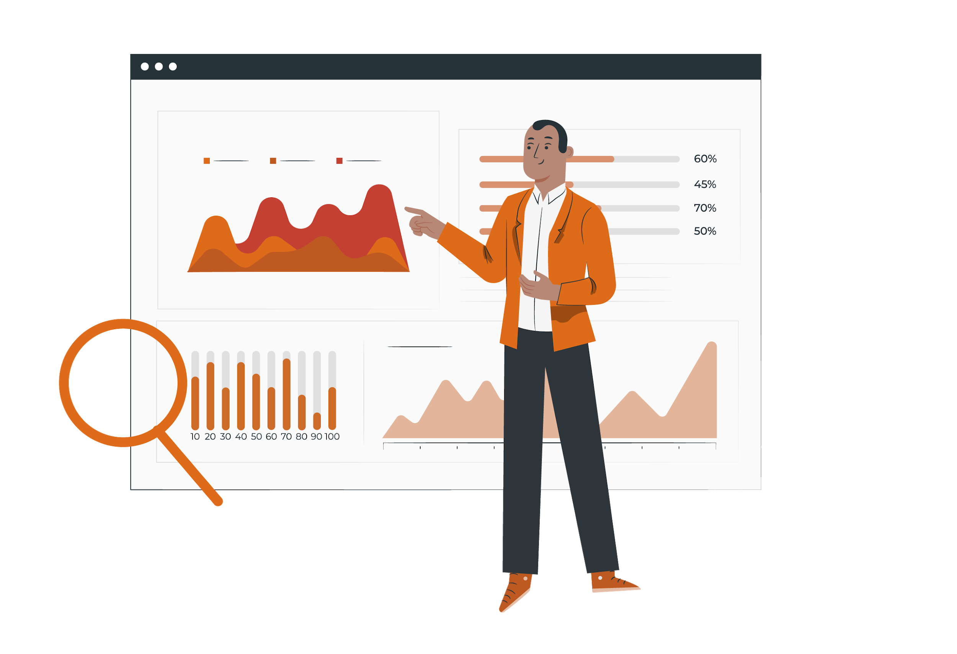
MÓDULO 6 | APLICACIONES INFORMÁTICAS PARA LA GESTIÓN ADMINISTRATIVA
ACTIVIDAD 15
DASHBOARD
(PANEL DE
CONTROL)

Slide 3



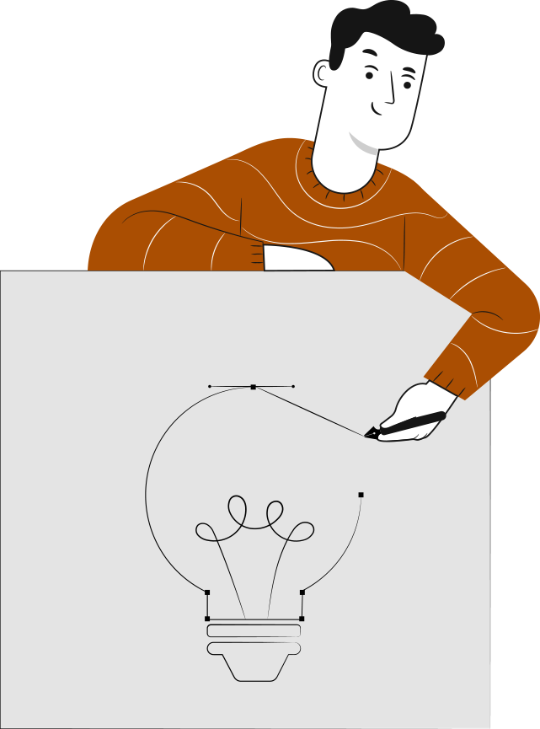

OBJETIVO DE APRENDIZAJE
APRENDIZAJE ESPERADO
CRITERIOS DE EVALUACIÓN
OA 6
6Utilizar los equipos y herramientas tecnológicas en la gestión administrativa, considerando un uso eficiente de la energía, de los materiales y los insumos.
OA Genérico
B - C - H
3. Maneja a nivel intermedio software de propósito general para desarrollar las tareas administrativas con eficiencia y eficacia.
3.2. Diseña informes, planillas de cálculo y bases de datos con el programa Excel, de acuerdo a requerimientos específicos de calidad y tiempo.

Slide 4

RECORDEMOS
¿QUÉ APRENDIMOS LA ACTIVIDAD ANTERIOR?
FILTRO DE DATOS, TABLA Y GRÁFICO DINÁMICO:
1
Aplicamos Filtro de datos
2
Generamos Tablas Dinámicas
3
Insertamos Gráficos Dinámicos

Slide 5

ACTIVIDAD DE CONOCIMIENTOS PREVIOS
Para recordar los aprendizajes trabajados en la actividad anterior, te invito a realizar la actividad 15 de conocimientos previos.
¡Muy bien!
Te invitamos a profundizar revisando
la siguiente presentación

Slide 6
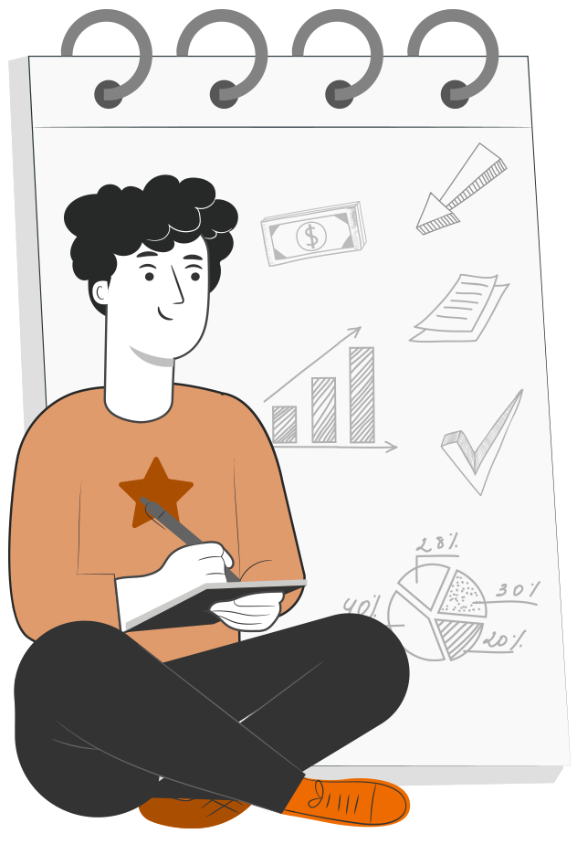
15
MENÚ DE LA ACTIVIDAD
DASHBOARD (PANEL DE CONTROL)
Al término de la actividad estarás en condiciones de:
1
Crear tu propio DashBoard en Excel

Slide 7

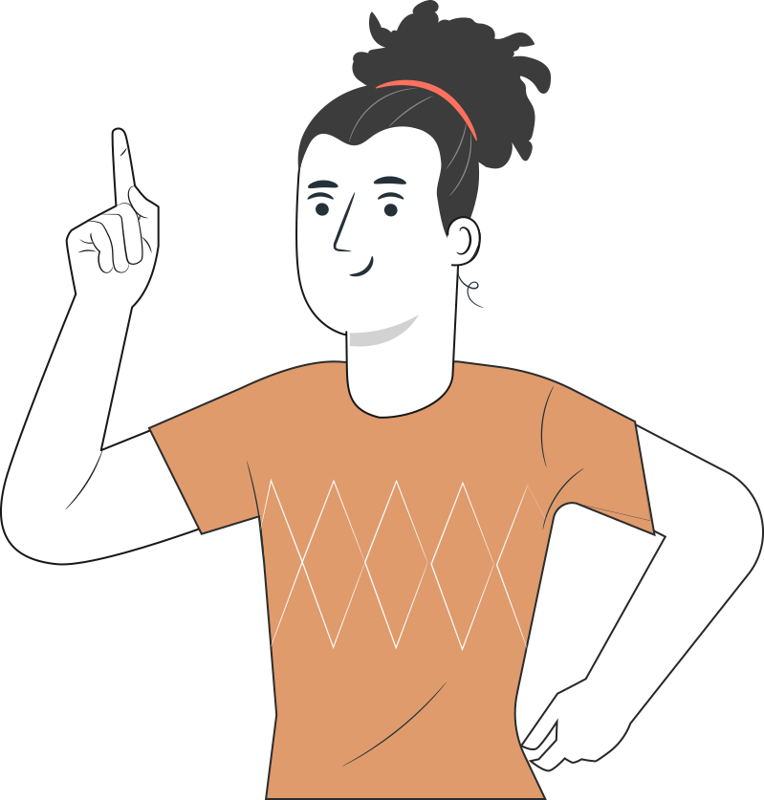
DEFINICIÓN
DASHBOARD (PANEL DE CONTROL)
Un DashBoard en Excel es como un panel similar a los utilizados por analistas de la bolsa de comercio. Es una herramienta potente que se utiliza para obtener información de los datos procesados o centralizar los KPIs que sirven para conocer lo que está sucediendo en el negocio.
Veremos cómo crear un DashBoard en Excel.

Slide 8
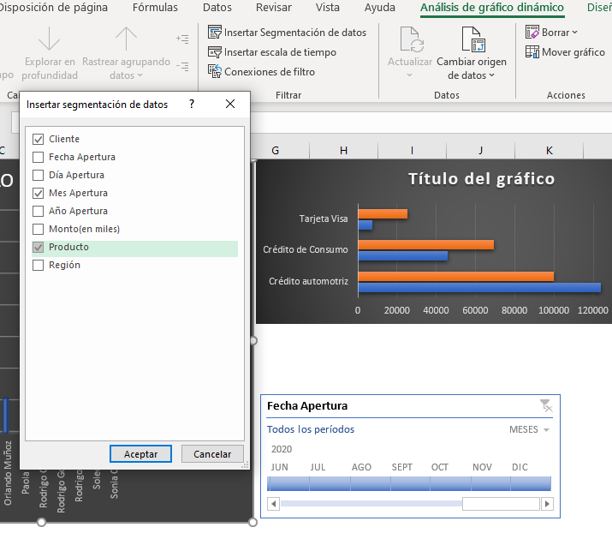
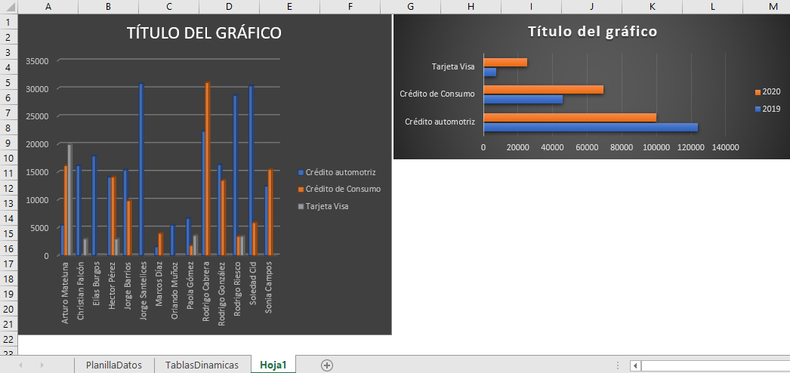
¿CÓMO CREAR UN DASHBOARD?
Un DashBoard se crea a partir de una tabla Dinámica y sus Gráficos Dinámicos.
PASO 1: Abre el archivo “EjercicioTablaDinamica.xlsx” entregado por su docente.
PASO 2: Crea una TD con los montos de cada producto y año. Cada TD debe tener un gráfico dinámico. Ambos Gráficos Dinámicos deben quedar en una hoja aparte como se indica en la imagen de la izquierda
PASO 3: Oculta los botones de control de los gráficos.
PASO 4: En el menú “Análisis de Gráfico Dinámico” selecciona “Insertar Escala de Tiempo”. Selecciona Insertar “Segmentación de Datos”.

Slide 9
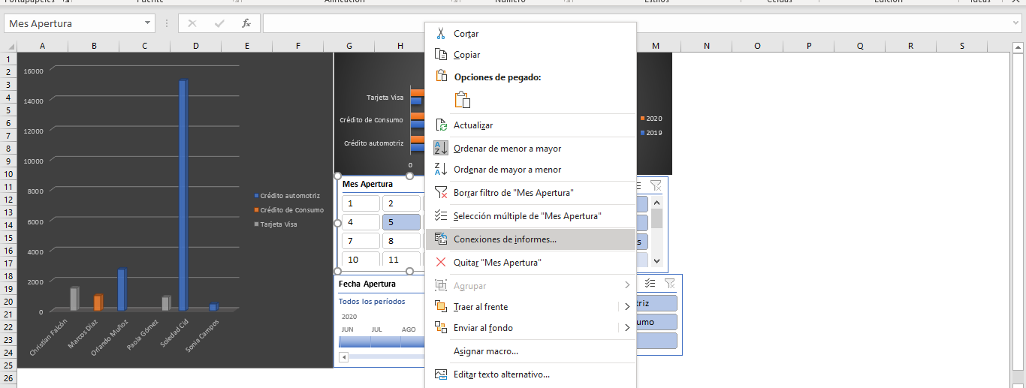
¿CÓMO CREAR UN DASHBOARD?
PASO 5: Conecta ambas TD como informes, esto para notar los cambios en ambos Gráficos. Nota que puedes “Segmentar” (Filtrar) y sacar los filtros.

Slide 10
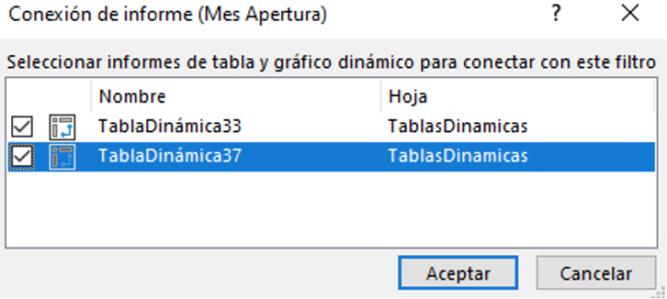
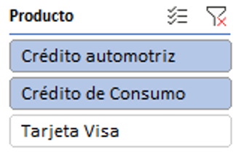
¿CÓMO CREAR UN DASHBOARD?
PASO 6: Selecciona en la Segmentación de Datos los campos: Cliente, Mes Apertura y Producto.
Tendrás un panel de los segmentos seleccionados.
PASO 7: En el panel haz clic en el botón derecho y conecta los informes (las demás tablas dinámicas).
PASO 8: Presiona los botones de control y observa los cambios que se visualizan en los gráficos dinámicos.
¡¡¡Felicidades!!! Ya tienes tu DashBoard.

Slide 11

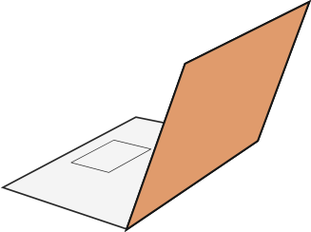

REVISEMOS
15
¿CUÁNTO APRENDIMOS?
DASHBOARD (PANEL DECONTROL)
¡Ahora realizaremos una actividad que resume todo lo que hemos visto! ¡Atentos!

Slide 12

REVISEMOS
15
¡VEAMOS EL SIGUIENTE VIDEO!
DASHBOARD (PANEL DE CONTROL)
Cómo crear un DASHBOARD

Slide 13


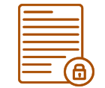



ANTES DE COMENZAR A TRABAJAR
TOMA LAS SIGUIENTES PRECAUCIONES
Cuida tus claves de acceso.
Resguarda la confidencialidad de la información.
Cuidado con los dispositivos externos, asegura la información instalando antivirus.
Se riguroso y ordenado con los antecedentes que manejas.
Realiza trabajo en equipo con respeto en tus opiniones,
escucha a los demás.

Slide 14

¡PRACTIQUEMOS!
15
ACTIVIDAD PRÁCTICA
DASHBOARD (PANEL DE CONTROL)
Para realizar la siguiente actividad, descarga el archivo Actividad Práctica y sigue las instrucciones señaladas.
¡Éxito!
ción

Slide 15


ANTES DE TERMINAR:
TICKET DE SALIDA
DASHBOARD (PANEL DE CONTROL)
¡No olvides contestar la Autoevaluación y entregar el
Ticket de Salida!
¡Hasta la próxima!

